Slide 1
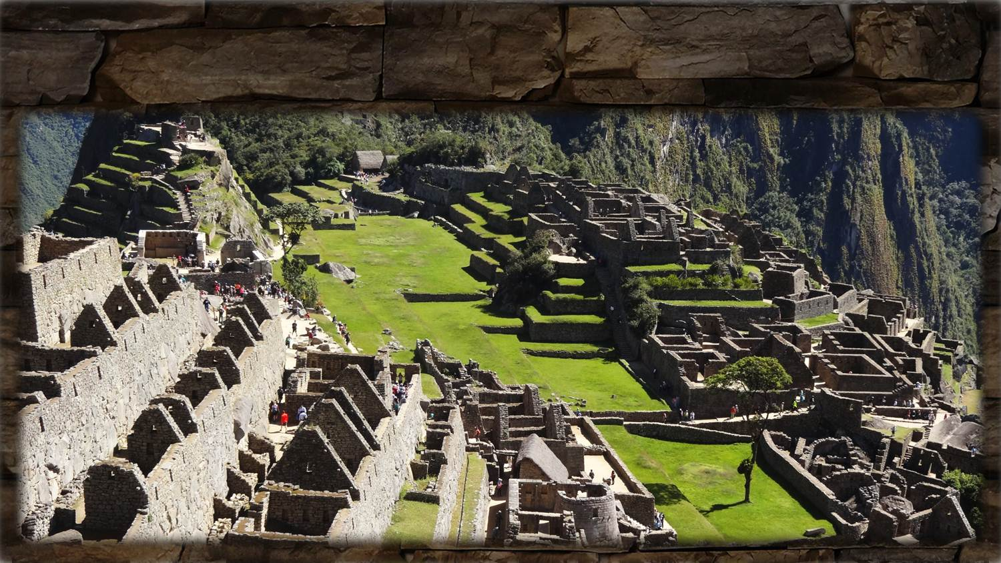



Slide 2

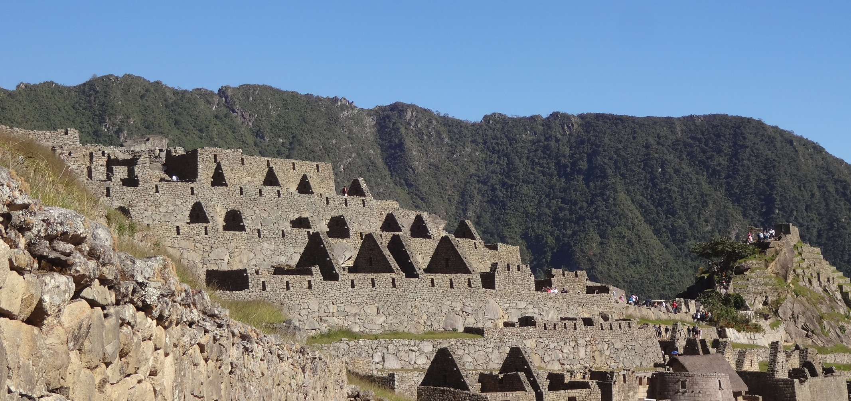
Sólo en un mundo de hombres sinceros, es posible la unión. Thomas Carlyle
La única posibilidad de descubrir los límites de lo posible, es aventurarse un poco más allá de ellos, hacia lo imposible. Arthur C. Clarke

Slide 3
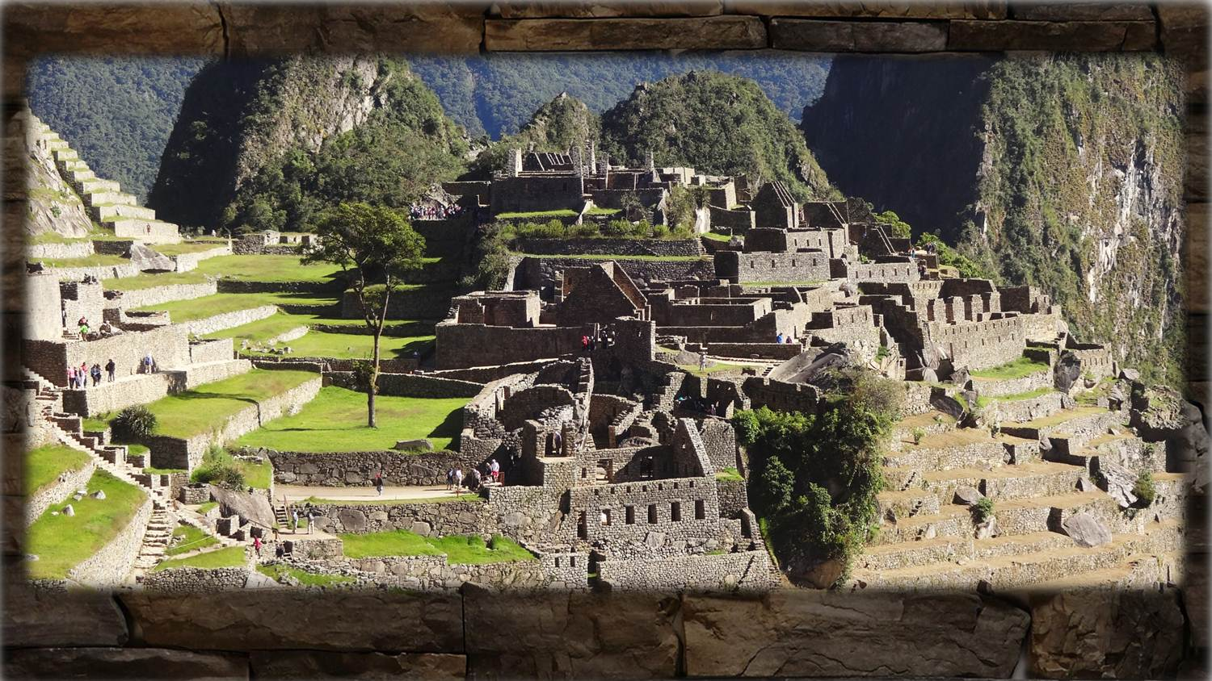
Se debe hacer todo tan sencillo como sea posible, pero no más sencillo. Albert Einstein
Es posible conseguir algo luego de tres horas de pelea, pero es seguro que se podrá conseguir con apenas tres palabras impregnadas de afecto. Confucio

Slide 4
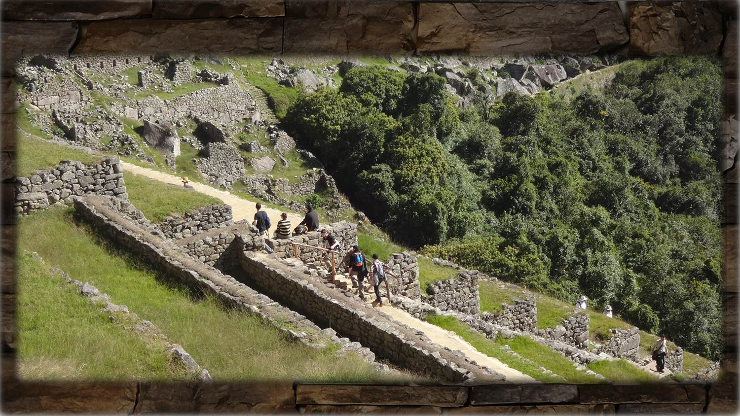
Gracias a la libertad de expresión, hoy ya es posible decir que un gobernante es un inútil sin que nos pase nada. Al gobernante tampoco. Jaume Perich
Para que pueda surgir lo posible, es preciso intentar una y otra vez lo imposible. Hermann Hesse

Slide 5
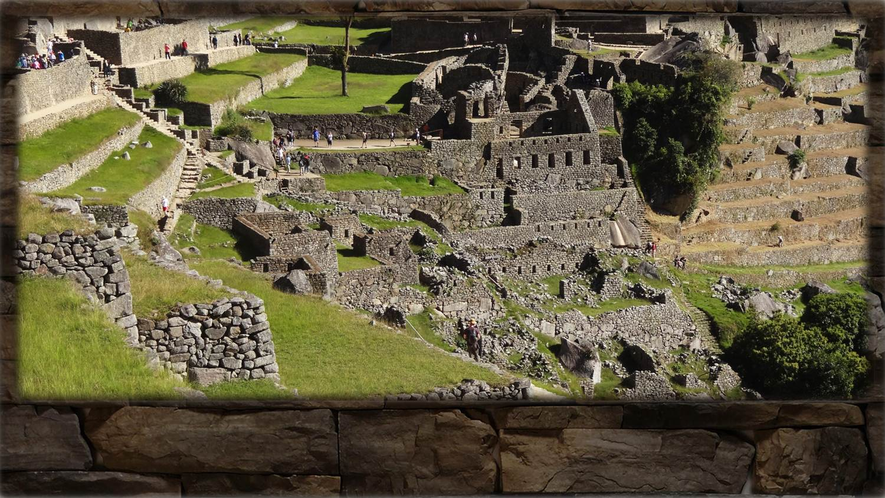
Cuando el hombre ya no encuentra placer en su trabajo y trabaja sólo por alcanzar sus placeres lo antes posible, entonces sólo será casualidad que no se convierta en delincuente. Theidir Ninnseb

Slide 6
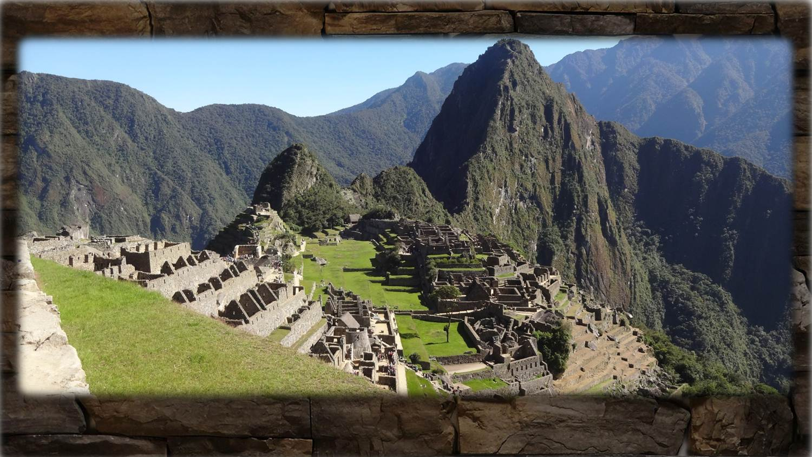
La principal ocupación de mi vida consiste en pasarla lo mejor posible. Michel de Montaigne
En general, quienes no tienen nada que decir, invierten el mayor tiempo posible en no decir nada. James Russell Lowell

Slide 7
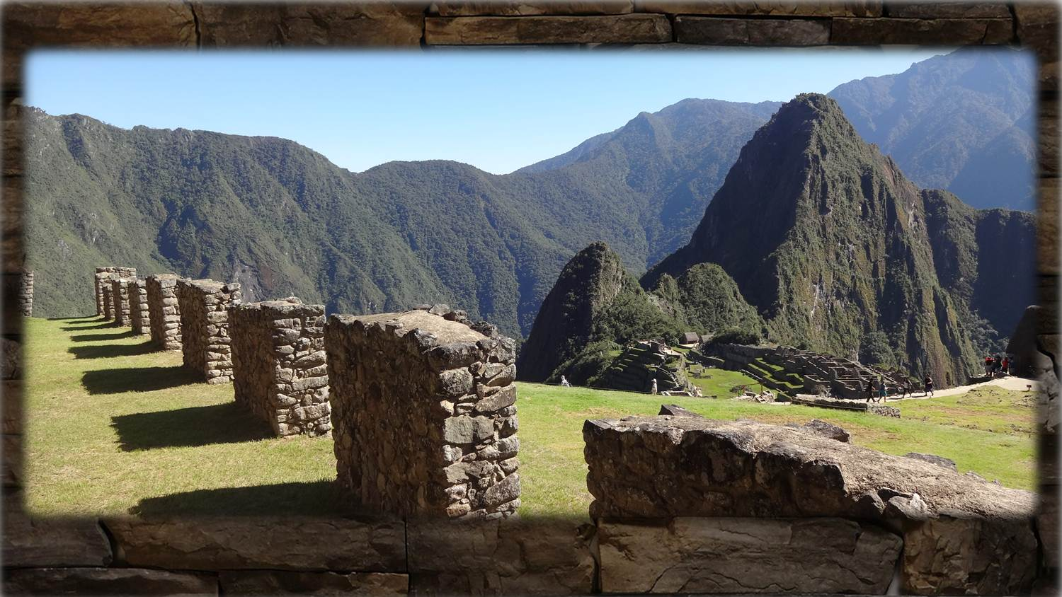
Todo es posible, soñar, crear, llegar... tan sólo hacen falta las ganas de luchar. Anónimo
Si corres mucho es muy posible que te hundas en el pantano, si vas muy despacio es muy posible que te hundas en el pantano. Miguel de Unamuno

Slide 8
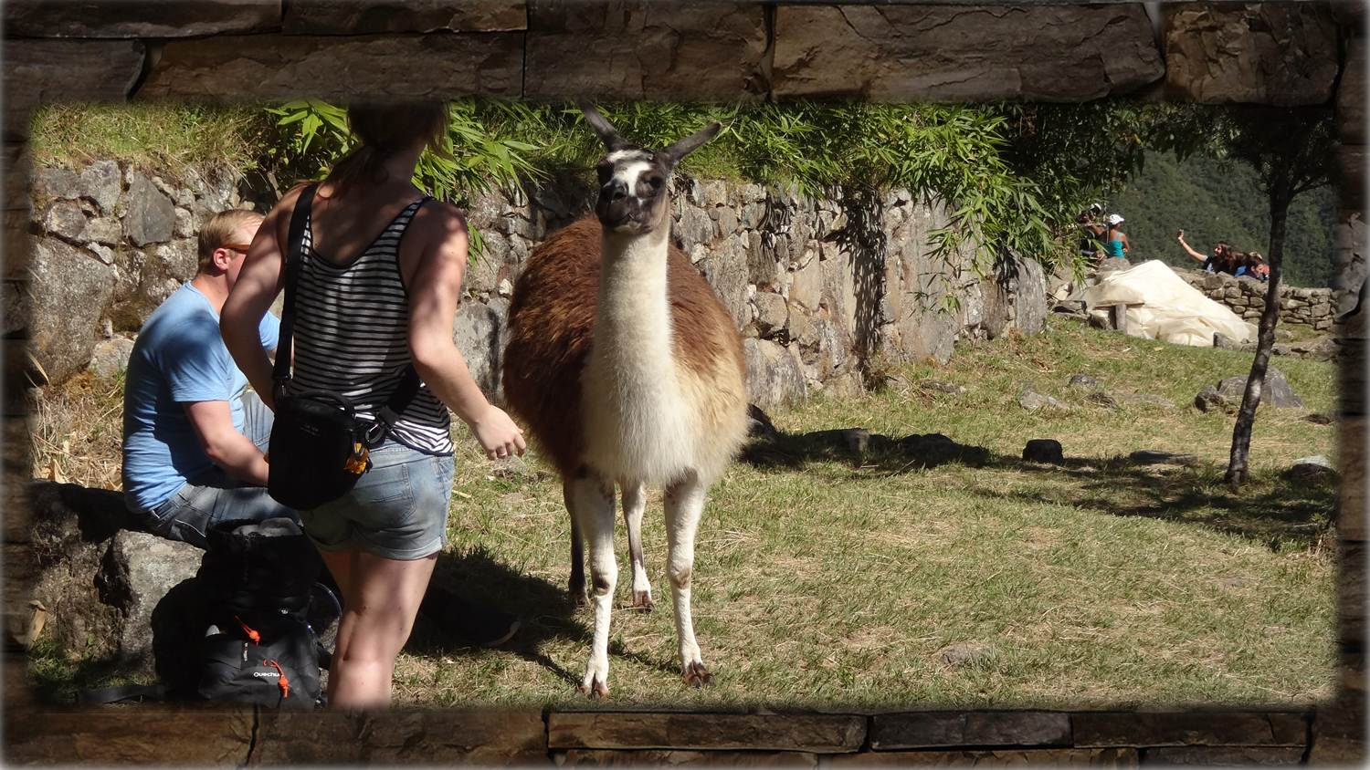
Toda historia no es otra cosa que una infinita catástrofe de la cual intentamos salir lo mejor posible. Italo Calvino
Es intentando lo imposible como se realiza lo posible. Henri Barbusse

Slide 9
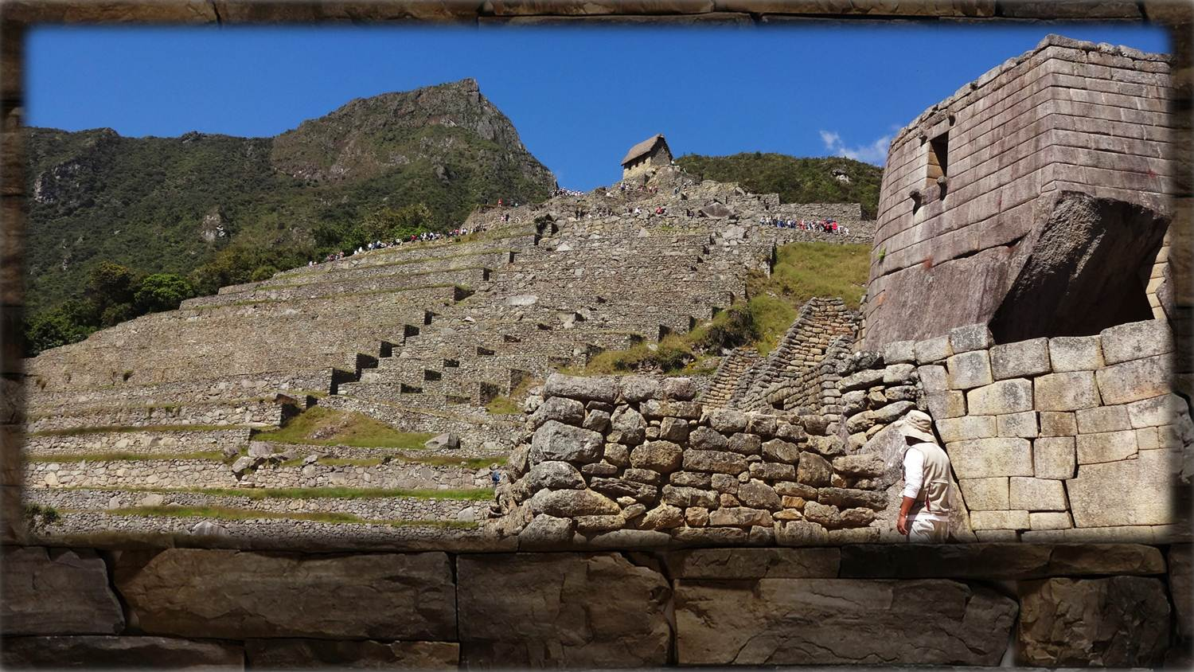
Todos los días Dios nos da un momento en que es posible cambiar todo lo que nos hace infelices. El instante mágico es el momento en que un sí o un no, pueden cambiar toda nuestra existencia. Paulo Coelho

Slide 10
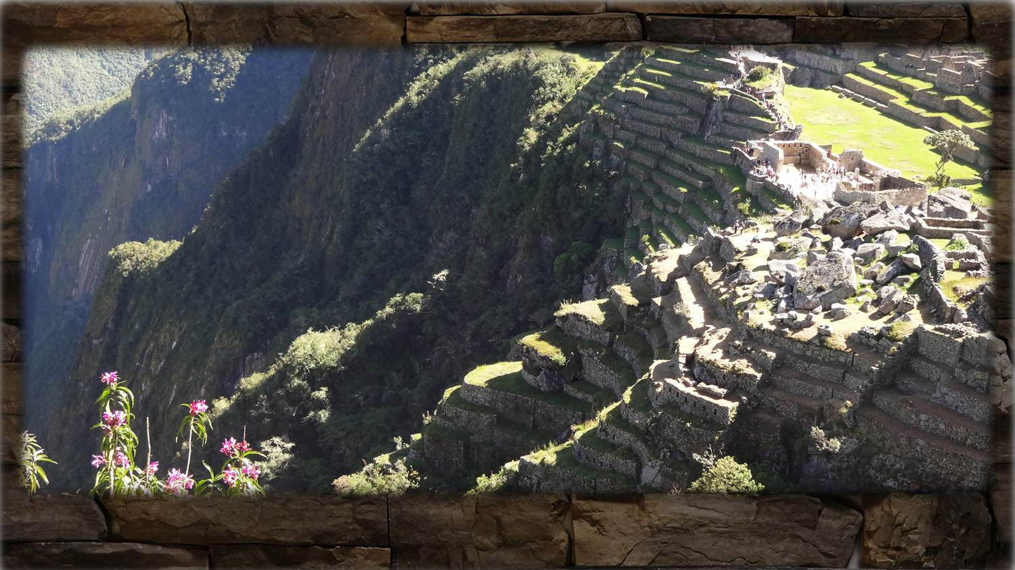
Si es posible, se debe hacer reír hasta a los muertos. Leonardo Da Vinci
Para investigar la verdad es preciso dudar, en cuanto sea posible, de todas las cosas.
René Descartes

Slide 11
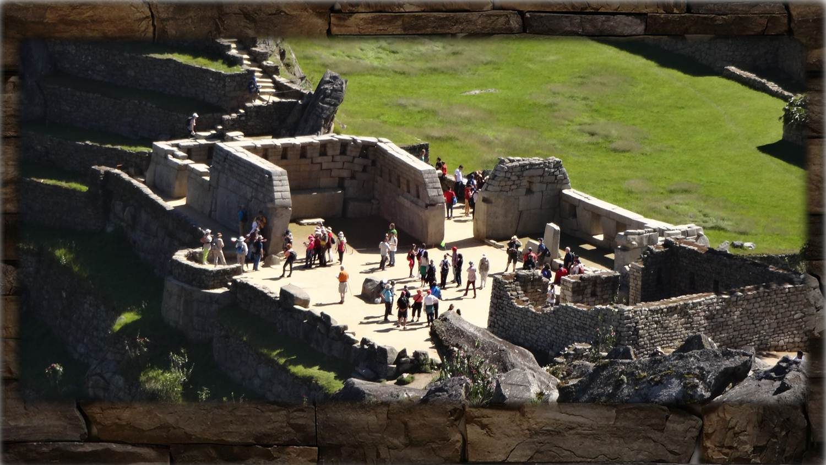
Si no conoces todavía la vida, ¿cómo puede ser posible conocer la muerte? Confucio
La libertad no es posible más que en aquellos países en que el derecho predomina sobre las pasiones. Herni Dominique Lacordaire

Slide 12
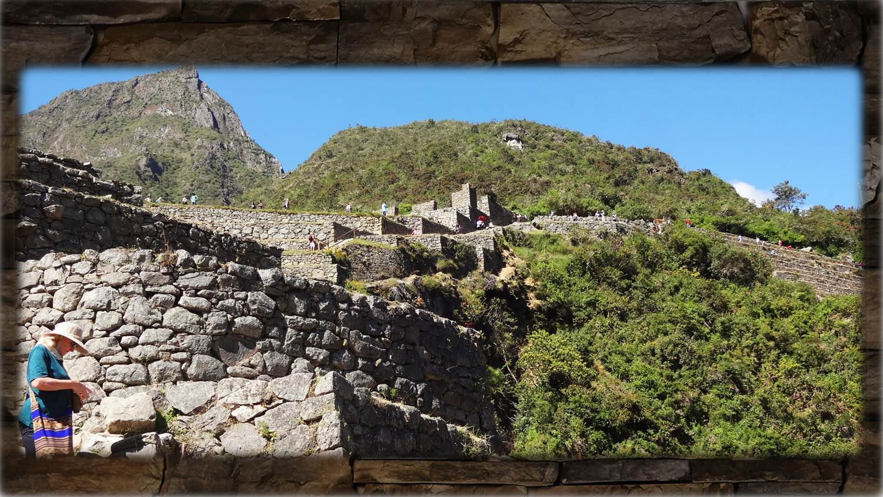
El más feliz es aquel de quien el mundo habla lo menos posible, sea en bien o sea en mal. Thomas Jefferson
Cuando sea posible hablar de libertad, el Gobierno dejará de existir. Friedrich Engels

Slide 13
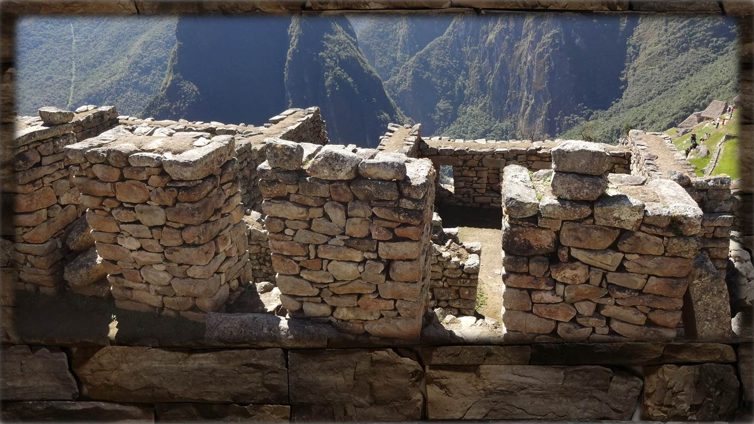
Negamos muchas cosas porque nuestro limitado entendimiento nos hace creer que son imposibles. Pero mientras más leo y me instruyo, me doy cuenta que lo tenido por imposible en la mente, se hace posible en la realidad. Anónimo

Slide 14
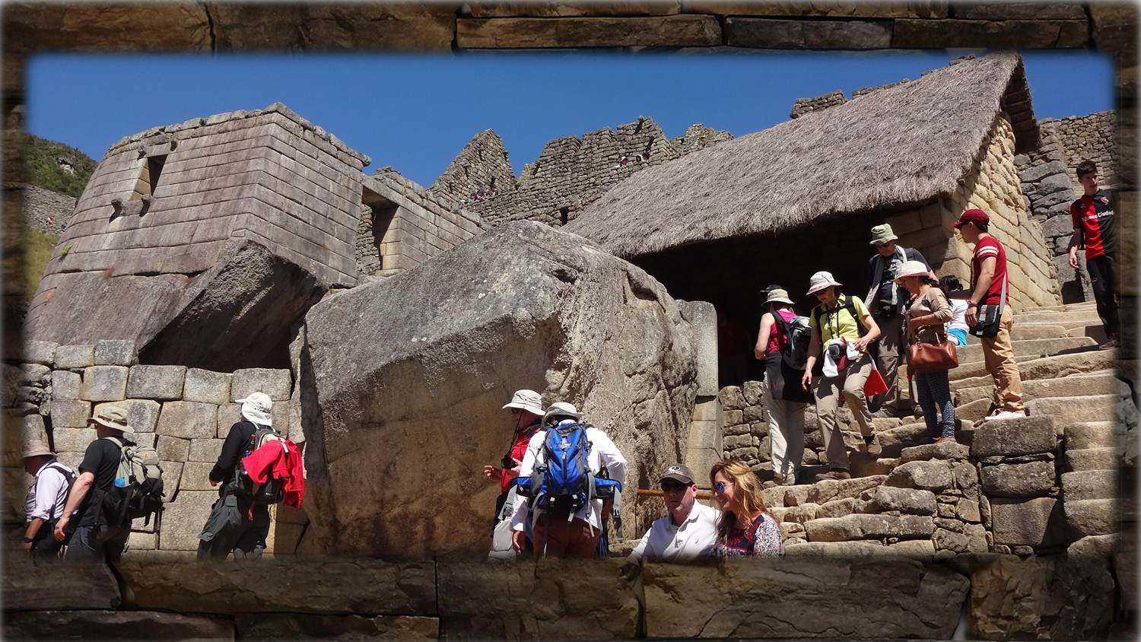
Creer posible algo, es hacerlo cierto. Friedrich Hebbel
Yo he preferido hablar de cosas imposibles, porque de lo posible se sabe demasiado. Sigmund Freud

Slide 15
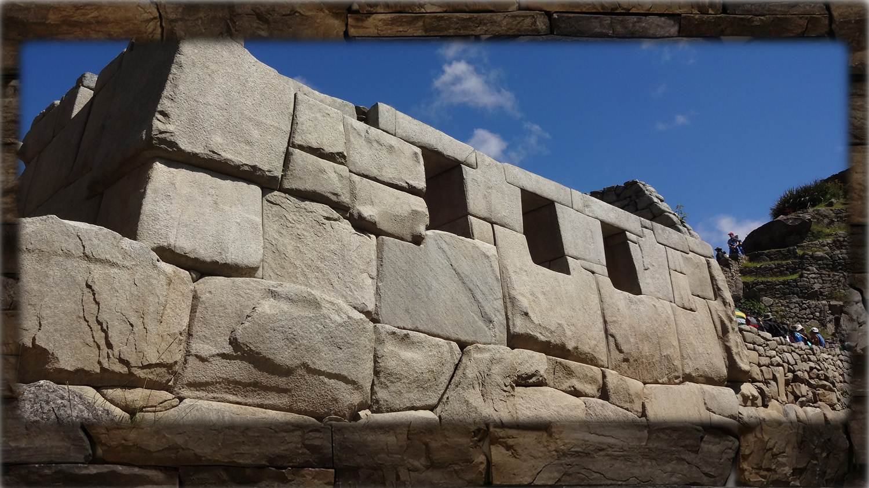
Para tener éxito debemos hacer todo lo posible por parecer exitosos. F. de la Rochefoucauld
Creo que no es posible vivir sin ideal, ni religión ni sensación de porvenir. Los hospitales estarían llenos de locos. Arthur Miller

Slide 16
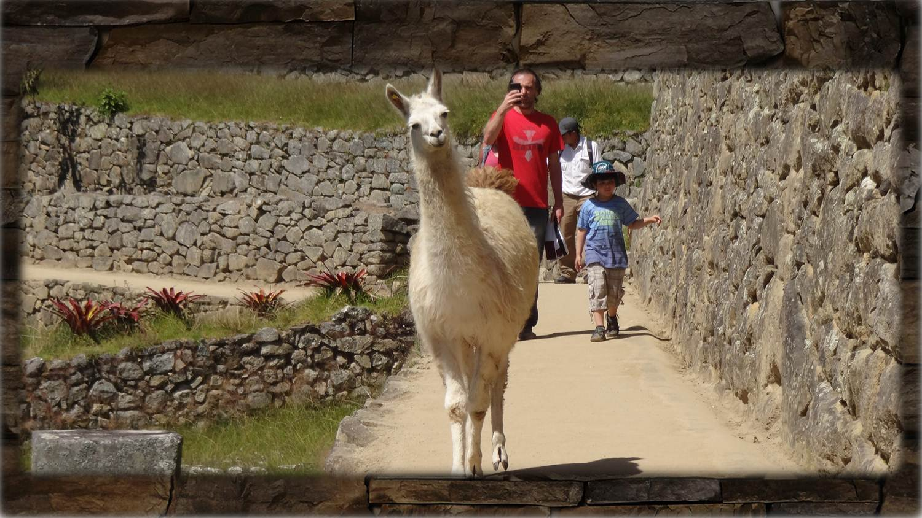
Sólo cabe progresar cuando se piensa en grande, sólo es posible avanzar cuando se mira lejos. José Ortega y Gasset
Hay una gran diferencia entre: hacer lo posible y hacerlo posible. Anónimo

Slide 17
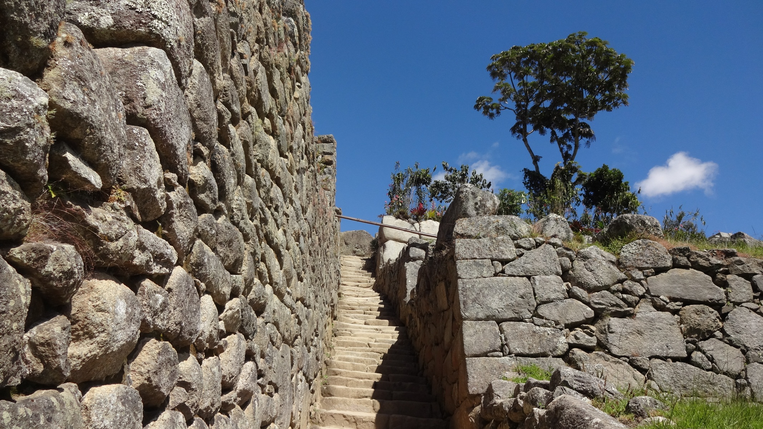
Todo es posible a quien no teme los trabajos. Séneca
Si no somos capaces de vivir enteramente como personas, hagamos lo posible para no vivir enteramente como animales. José Saramago

Slide 18
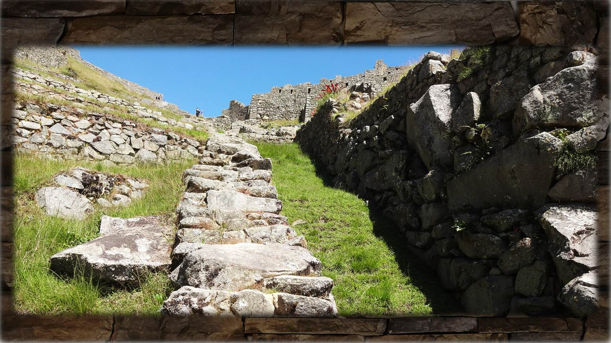
El problema actual es que muchos consideran imposible lo que podrían cumplir si se esforzaran. Mao Tse Tung
Todo parece imposible hasta que se hace. Nelson Mandela

Slide 19
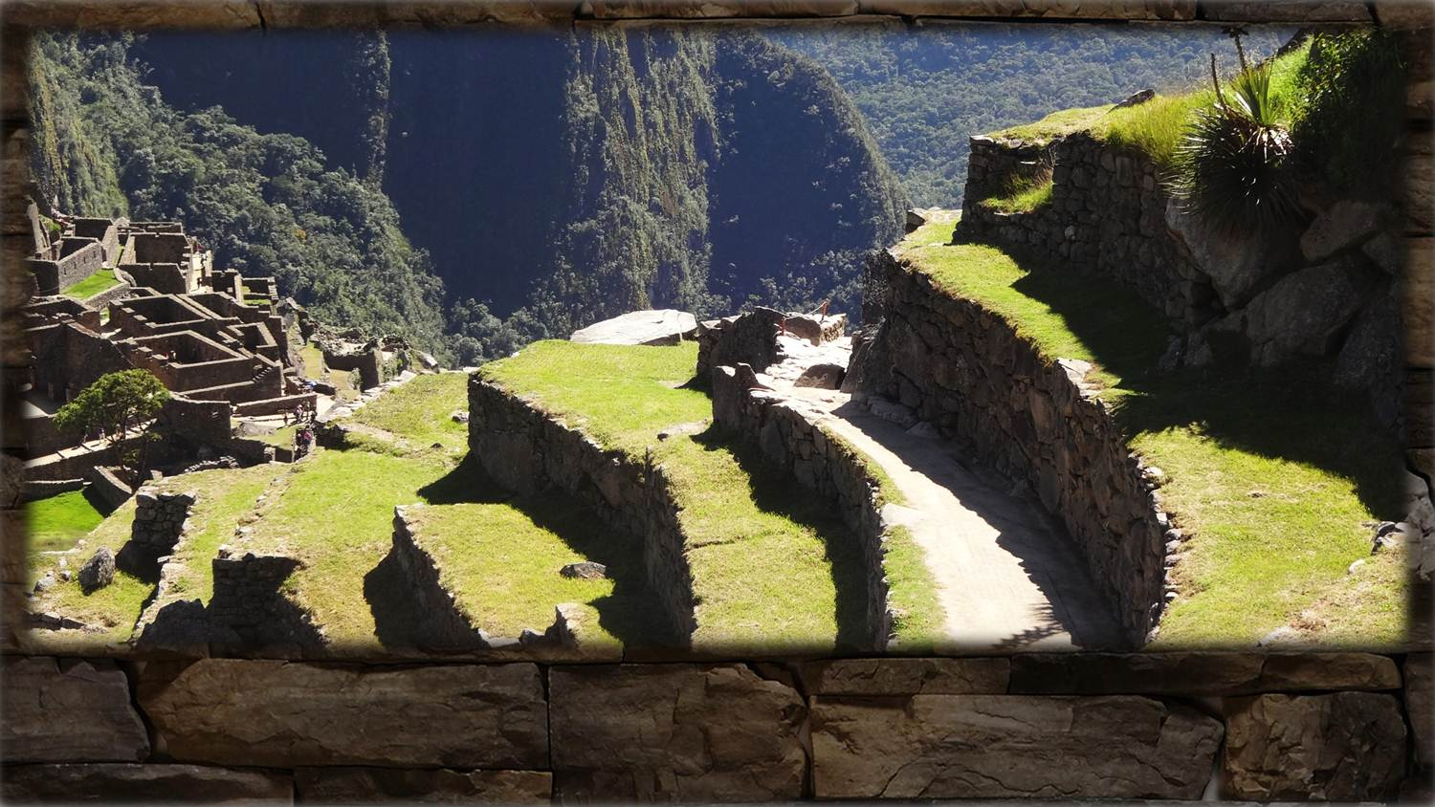
Fotos propias: Machu Picchu (Perú)
Música: El Cóndor pasa - Perumanta
Realización general:
Rodrigo Valencia Cardona
Medellín-Colombia

Slide 20







¿Te ha gustado?
Puedes ver más entrando
Aquí
Además puedes recibir powerpoints en tu correo electrónico suscribiéndote aquí:

